Slide 1
Evolve 6B-8.4

Slide 6
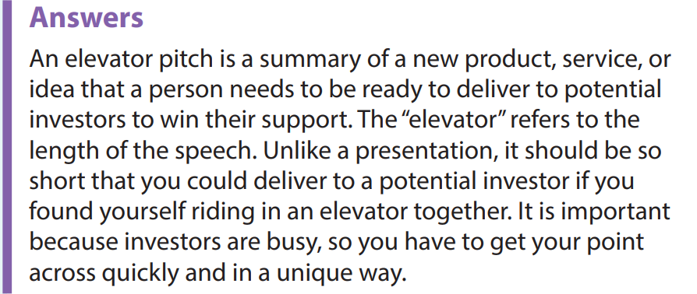

Slide 8
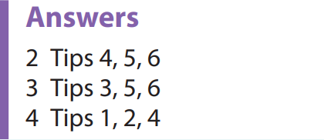

Slide 15
